Slide 1
Foundation
Nhóm 5: Nguyễn Thị Thu, Lê Quốc Huy, Tạ Minh Đức

Slide 2
Giới thiệu
Foundation được tạo bởi công ty thiết kế web Zurb
Foundation là một framework cao cấp, dành cho doanh nghiệp và rất phù hợp để phát triển các website nhanh, responsive.
Được sử dụng bởi các website như Facebook, eBay, và Mozilla, nó cũng khá phức tạp và có thể không phù hợp với những người mới bắt đầu.
Framework này hỗ trợ GPU acceleration giúp cho các animation mượt, nhanh và Fastclick.js để render nhanh hơn trên các thiết bị mobile

Slide 3
Giới thiệu
Tại ZURB, nhóm phát triển đứng sau các Responsive CSS Framework , Foundation nhận xét: Cách tiếp cận điện thoại di động đầu tiên không chỉ là để thiết kế cho điện thoại di động, nó còn được xây dựng để phát triển khả năng sử dụng tốt trang web, phát triển khả năng sử dụng tốt cho web và giảm thiểu các yếu tố không cần thiết trên trang

Slide 4
Khái niệm
Giống như Bootstrap, Foundation là một bộ UI Framework khá hoàn chỉnh có hỗ trợ Responsive theo quy trình mobile-first, đặc biệt là có hỗ trợ các kiểu menu dành cho di động khá đẹp và dễ sử dụng, nó cũng có hỗ trợ nhiều hiệu ứng Javascript

Slide 5
Đặc điểm
Foundation là mã nguồn mở, có thể chỉnh sửa tùy thích
Foundation chia màn hình cũng gần giống như boostrap. Chia website thành 12 cột. chia màn hình theo nhỏ, trung và lớn( small, medium, large)
Foundation hỗ trợ người khuyết tật sử dụng được web (web accessibility)
Foundation sử dụng SASS

Slide 6
Đặc điểm
Đơn vị đo của Foundation trong grid là em(đơn vị đo tương đối)
Foundation cung cấp rất nhiều html template và Building Blocks có sẵn, rất đa dạng và đẹp
Foundation cung cấp cho bạn một môi trường tốt hơn cho việc tùy biến trang web theo phong cách của riêng
Foundation cung cấp nhiều thành phần về form, menu, typography, dropdown, grid….

Slide 7
Đặc điểm
Foundation cung cấp các dịch vụ và các hình thức khóa học như một công cụ hỗ trợ
Foundation chỉ hỗ trợ các trình duyệt từ IE9+ trở lên

Slide 8
Đặc điểm
Nhược điểm
Kích thước các file khá lớn
Hơi phức tạp cho những người mới bắt đầu

Slide 9
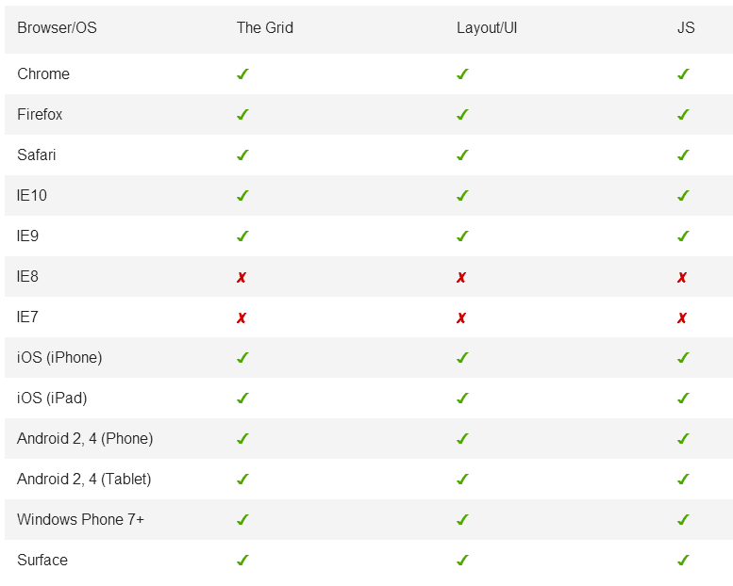
Đặc điểm
Độ tương thích của Foundation với các Browsers

Slide 10
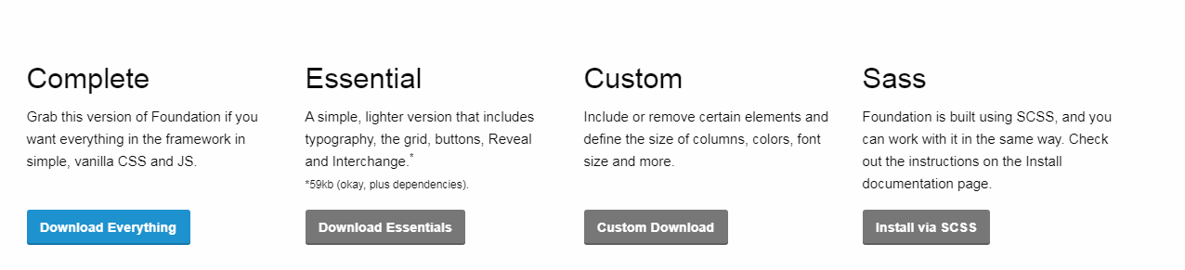
Cài đặt
Bước 1:Truy cập đường dẫn: https://foundation.zurb.com/sites/download.html/
Bước 2: Dowwload foundation tương ứng với máy mình

Slide 11
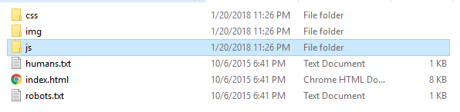

Cài đặt
Sau khi download foundation:
/foundation: chứa plugin dưới dạng một tệp JavaScript
/vender: Thư mục này chứa một vài tệp JS bên ngoài mà Foundation sử dụng bao gồm: Modernizr, một công cụ mã nguồn mở khác của Paul Irish và Nicolas Gallagher cũng như jQuery 2.

Slide 12
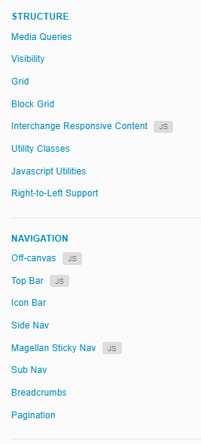
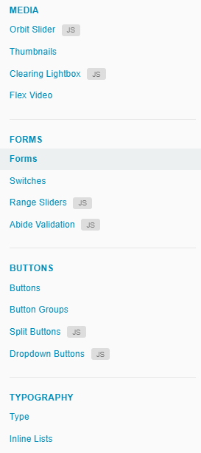
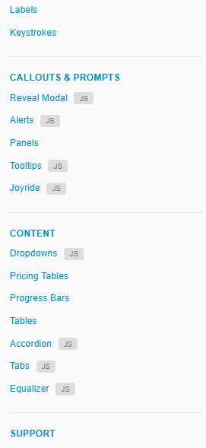
Components

Slide 13
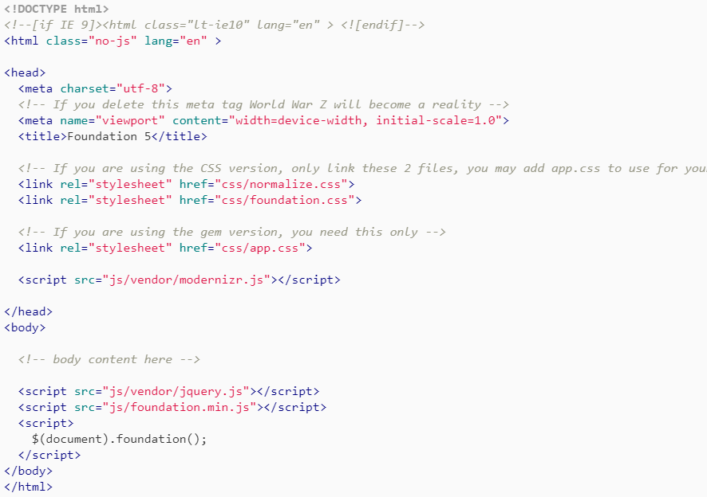

Slide 14
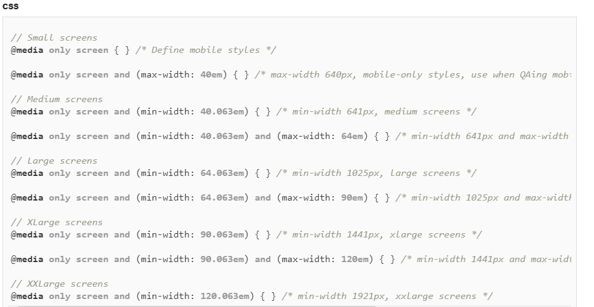

Slide 15
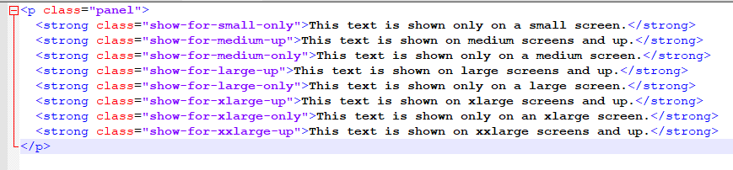
Visibility
Orientation Detection
class="show-for-landscape"
class="show-for-portrait“
Print Visibility
.show-for-print , .print-only (Visible for printing)
.hide-for-print , .hide-on-print (Hidden while printing)

Slide 16
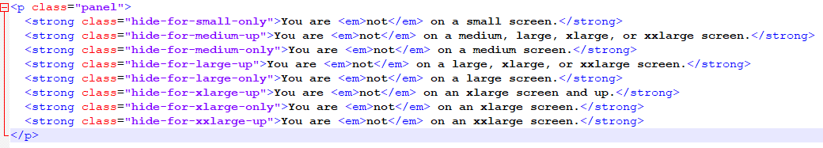
Visibility

Slide 17
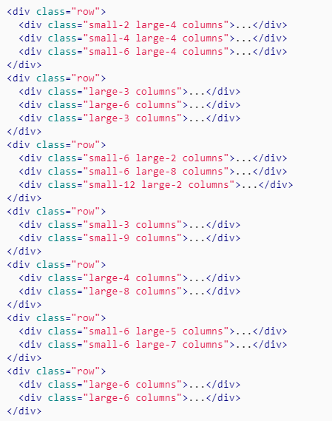
Ví dụ

Slide 18
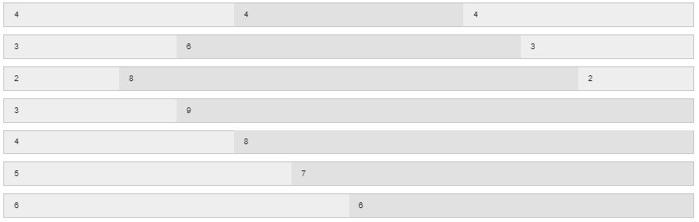
Ví dụ

Slide 19
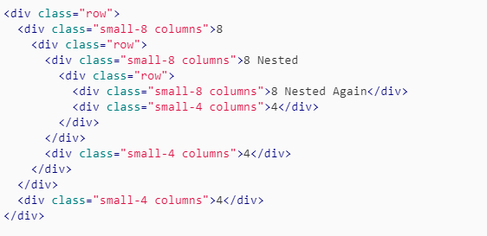

Các tính năng nổi bật của Foundation
Nesting: lồng grid trong grid
Kết quả:

Slide 20
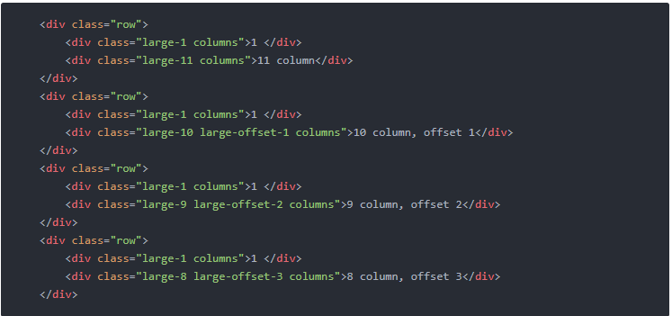
Các tính năng nổi bật của Foundation
Offsets: Tạo ra các khoảng trắng giữa các cột (column) trong một hàng (row) với các tên class kiểu large-offset-1 hay small-offset-3.

Slide 21
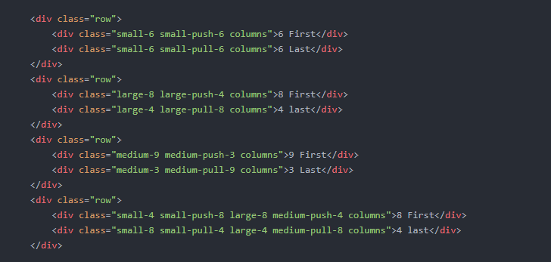
Các tính năng nổi bật của Foundation
Pushing/Pulling: cho phép thay đổi thứ tự sắp xếp hiển thị của các cột trong hàng bằng cách sử dụng các class kiểu small-push-#, small-pull-#

Slide 22

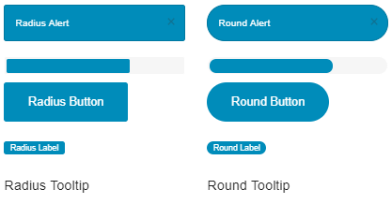
Ví dụ
small-block-grid-#: (class block grid)
Float, right, clearfix
.radius,.round: class thêm vào thẻ border-radius
.medium-text-center, .medium-only-text-center
.text-left, .text-right, .text-center or .text-justify

Slide 23
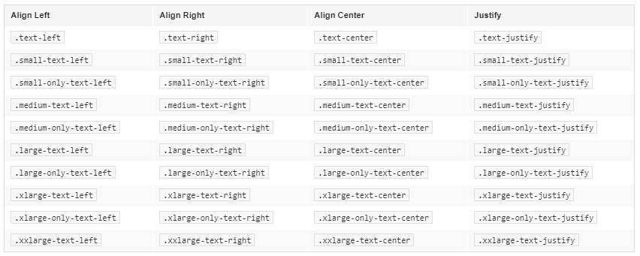

Slide 24
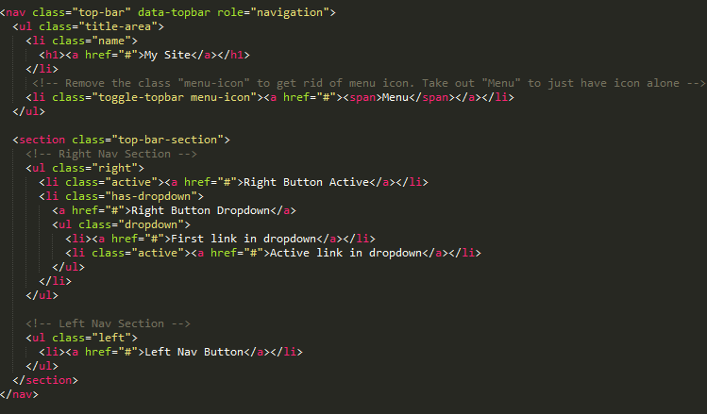
Menu

Slide 25
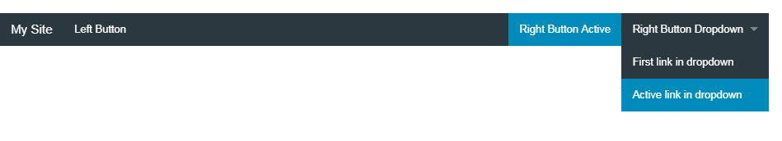
Menu

Slide 26
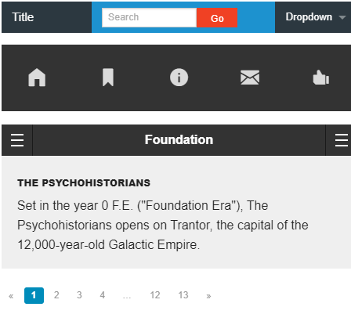
Navigation

Slide 27
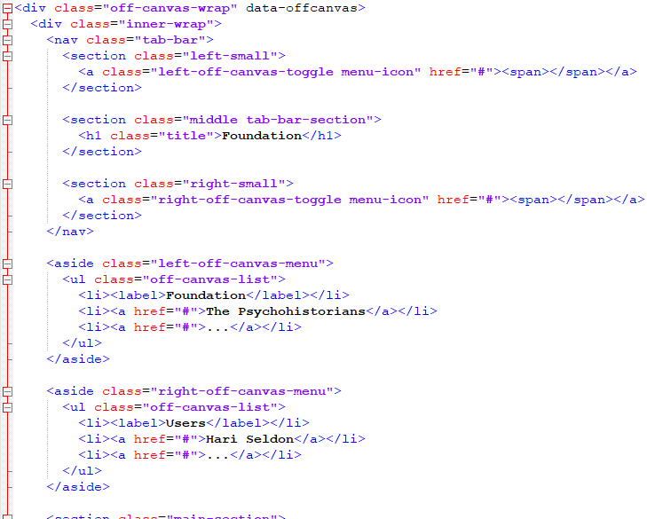
unstyled off-canvas menu

Slide 28
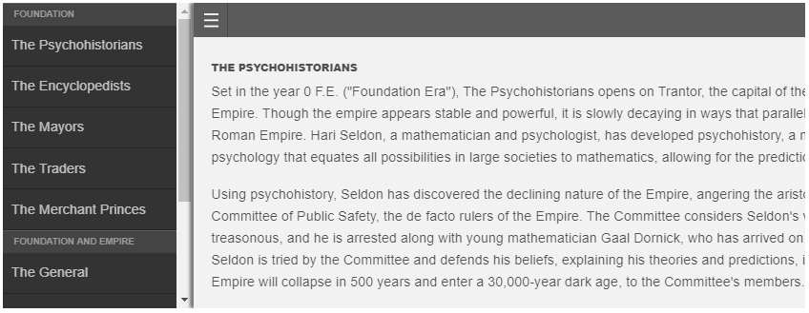
Navigation

Slide 29
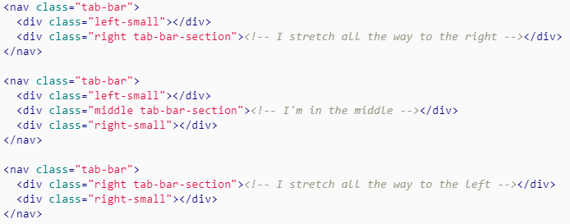
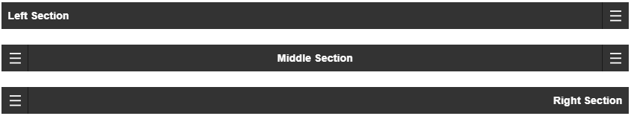

Slide 30
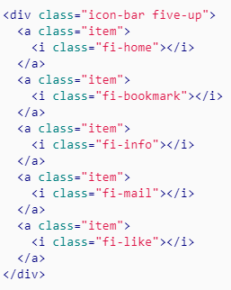

Icon Bar
Từ one-up, eight-up
class="icon-bar vertical five-up“
class="icon-bar large-vertical five-up“

Slide 31
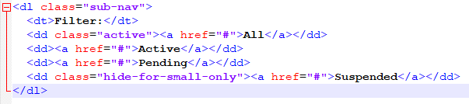

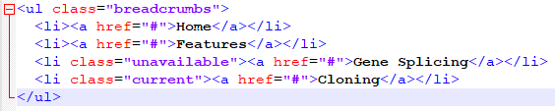
Sub nav
Flex Video
<div class="flex-video widescreen vimeo">
<iframe src="http://player.vimeo.com/video/60122989" width="400" height="225" frameborder="0" webkitAllowFullScreen mozallowfullscreen allowFullScreen>
</iframe>
</div>

Slide 32
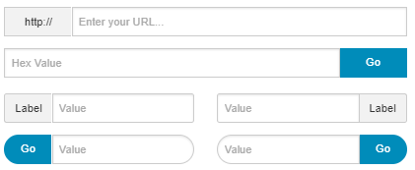
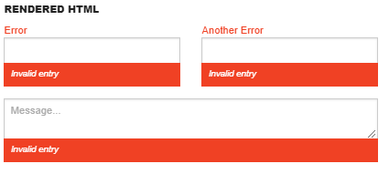
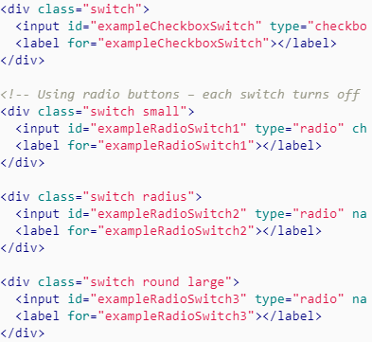
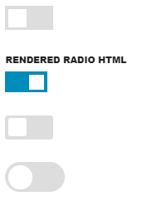
Forms
Switches

Slide 33
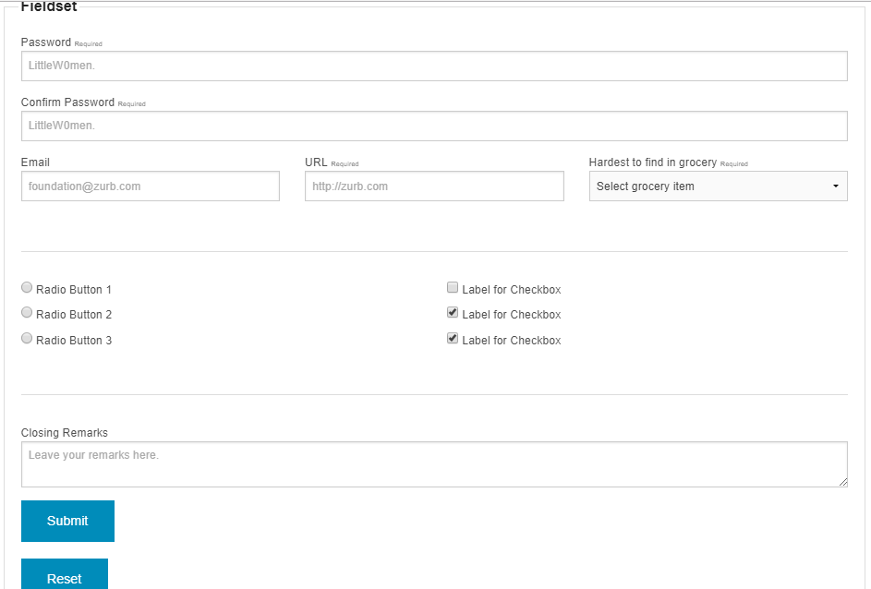
Abide Validation

Slide 34
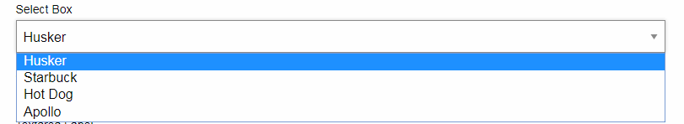
Các nút cơ bản
Các nút trong thẻ form
Thẻ input text:
<input type="text" placeholder="large-12.cell" />
Thẻ select box:
<select>
<option value="husker">Husker</option>
<option value="starbuck">Starbuck</option>
<option value="hotdog">Hot Dog</option>
<option value="apollo">Apollo</option>
</select>

Slide 35


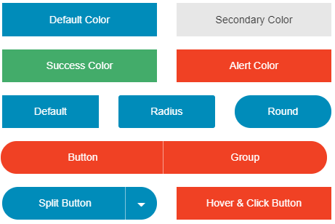

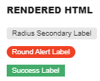
Các nút cơ bản
Thẻ radio :
<input type="radio" name="pokemon" ">
<label for="pokemonRed">Radio 1</label>
Thẻ checkbox
<input id="checkbox1" type="checkbox">
<label for="checkbox1">Checkbox 1</label>
Thẻ Textarea:
<textarea placeholder="small-12.cell"></textarea>
Labels

Slide 36
Thanks for your attention

